Slide 1



Ігрове програмне забезпечення в жанрі Survival на рушії Unreal Engine 5: Ігрове програмне забезпечення в жанрі Survival на рушії Unreal Engine 5: Системи генерації та побудови світу
Панковський Тимофій Олександрович ПЗПІ-23-10
Керівник: ст. викл. кафедри ПІ Юрій Новіков
08 червня 2025

Slide 2
Мета роботи
Актуальність дослідження зумовлена зростанням попиту на масштабні ігрові світи у жанрі Survival, де ручне створення контенту є ресурсоємним і обмеженим. Використання процедурної генерації дозволяє автоматично формувати великі та різноманітні ігрові локації, підвищуючи реіграбельність, зменшуючи витрати на розробку та покращуючи оптимізацію ігрового процесу в Unreal Engine 5.
Метою роботи є розробка системи процедурної генерації ігрового світу в Survival-грі, яка забезпечує автоматичне створення ландшафтів і блокових структур, а також ефективну організацію і оптимізацію ігрового середовища для стабільної роботи на великих територіях.
2

Slide 3
Аналіз проблеми (аналіз існуючих рішень)
Ігровий проєкт | Тип процедурної генерації | Основні переваги | Виявлені прогалини
Minecraft | Блокова, seed-генерація світу | Висока реіграбельність, повністю процедурний світ, різноманітні біоми та структури | Нерівномірність ландшафту, обмежена деталізація переходів між біомами, повторюваність патернів
No Man’s Sky | Планетарна процедурна генерація (ландшафт + екосистеми) | Майже безмежний світ, унікальні планети, складна генерація флори і фауни | Повторюваність елементів при тривалій грі, обмежена глибина взаємодії з об’єктами, дисбаланс між масштабом і контентом
Terraria | 2D процедурна генерація з біомами та підземними структурами | Добрий баланс випадковості та правил, цікава структура світу, висока реіграбельність | Непередбачуване розташування ресурсів, нерівномірна щільність контенту, складність для нових гравців
3

Slide 4
Постановка задачі та опис системи
Існуючі підходи до процедурної генерації ігрового світу у Survival-іграх часто не забезпечують одночасно високу унікальність середовища, логічну структурованість та стабільну продуктивність при генерації великих територій. У результаті виникають проблеми нерівномірного розподілу ресурсів, повторюваності елементів, недостатньої деталізації світу та перевантаження системи при масштабуванні. Це ускладнює створення збалансованого ігрового досвіду, особливо в умовах відкритих або великомасштабних світів.
У результаті роботи очікується створення системи процедурної генерації ігрового світу для Survival-ігри в Unreal Engine 5, яка забезпечує автоматичне формування ландшафтів, біомів та блокових структур на основі алгоритмічних правил. Система повинна підтримувати масштабованість, стабільну продуктивність та оптимізоване завантаження ігрового середовища. Додатково очікується підвищення реіграбельності завдяки унікальності згенерованих світів і покращення загального балансу ігрового простору за рахунок контрольованої процедурної генерації.
4

Slide 5
Вибір технологій розробки
У процесі розробки використано Unreal Engine 5 як основний рушій для створення ігрового застосунку. Логіка системи реалізована за допомогою Blueprint System та C++, що дозволило поєднати швидке прототипування з високою продуктивністю. Для процедурної генерації світу застосовано підходи Procedural Content Generation (PCG), а також алгоритми формування ландшафту та блокових структур. Додатково використано механізми Level Streaming для оптимізації завантаження великих ігрових просторів та підвищення продуктивності.
5

Slide 6
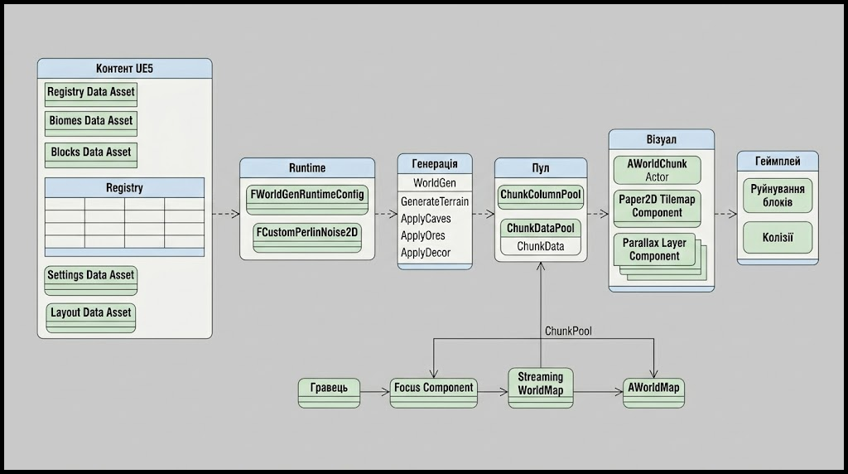
Архітектура створенного програмного забезпечення
Архітектура процедурної генерації тайлового світу з пулінгом чанків, візуалізацією через Paper2D та динамічним стрімінгом навколо позиції гравця.
6

Slide 7
Опис програмного забезпечення, що було використано у дослідженні
Розробка програмного застосунку здійснювалася в середовищі Unreal Engine 5 із використанням ітеративного підходу, що передбачав поетапне створення та тестування систем генерації світу. На початковому етапі було реалізовано базову структуру рівня та механізм формування ландшафту, після чого поступово додавалися блокова система, логіка розміщення об’єктів та оптимізація продуктивності.
Основною мовою програмування було обрано C++, яка використовувалась для реалізації ключових систем генерації, оптимізації та управління ігровими даними. Додатково застосовувалися Blueprints для швидкого прототипування ігрової логіки та інтеграції окремих компонентів системи.
7

Slide 8
Дизайн системи
Методи: процедурна генерація (Procedural Content Generation), алгоритмічне формування ландшафту, блокова система побудови світу, оптимізація продуктивності (level streaming)
Послідовність: аналіз предметної області, проєктування архітектури системи, реалізація генерації світу, реалізація блокової системи, оптимізація та інтеграція, тестування і виправлення помилок
Технології: Unreal Engine 5, C++, Blueprint System, Procedural Content Generation (PCG), Level Streaming
8

Slide 9
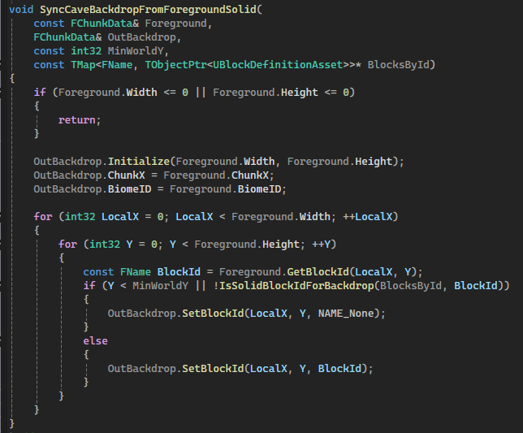
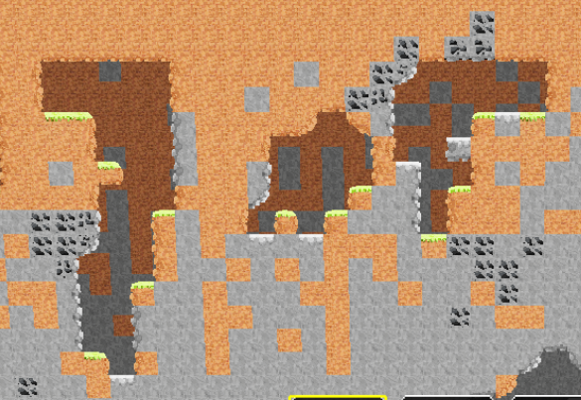
Приклад реалізації
Реалізація підсистеми заповнення тайлів фону печер
9

Slide 10
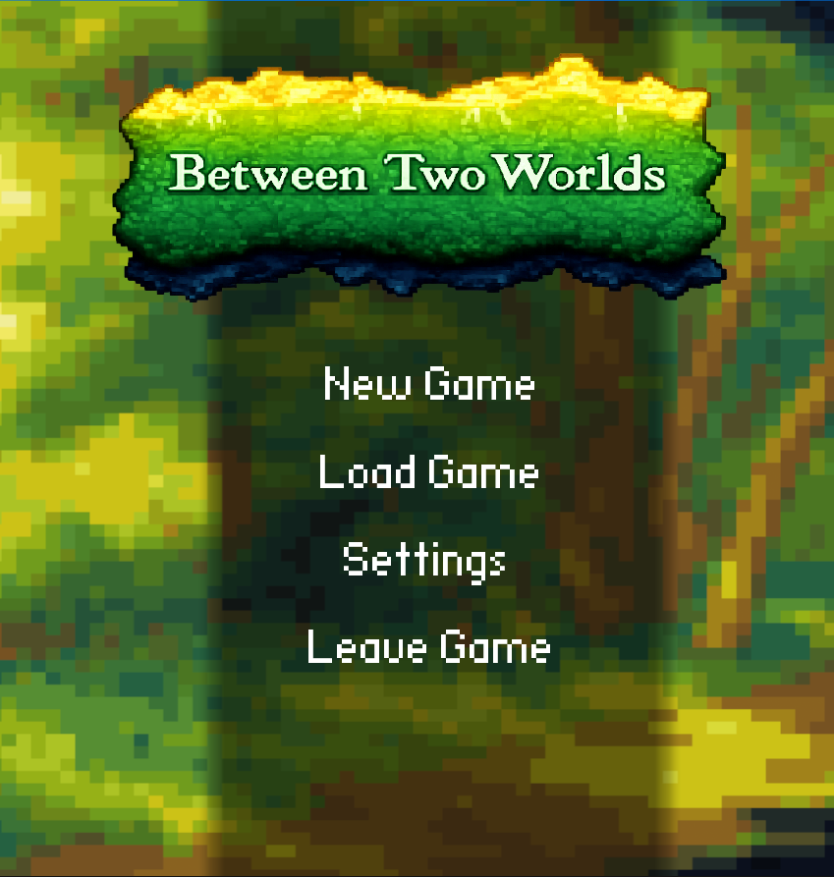
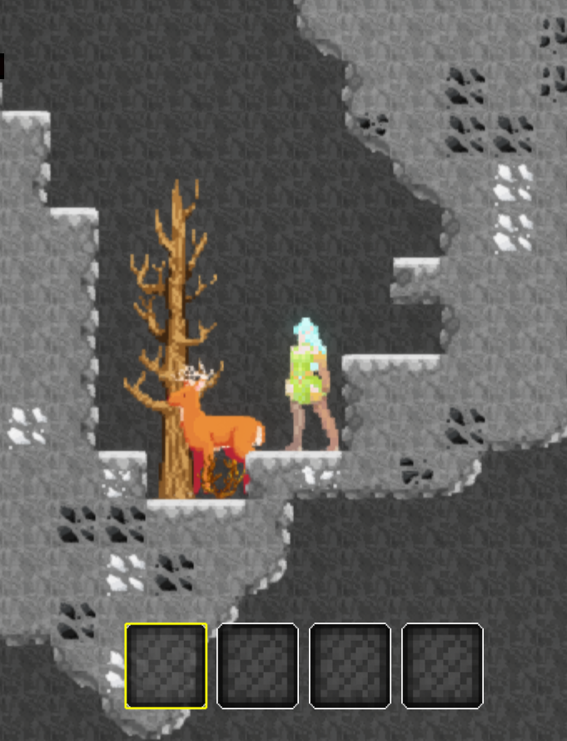
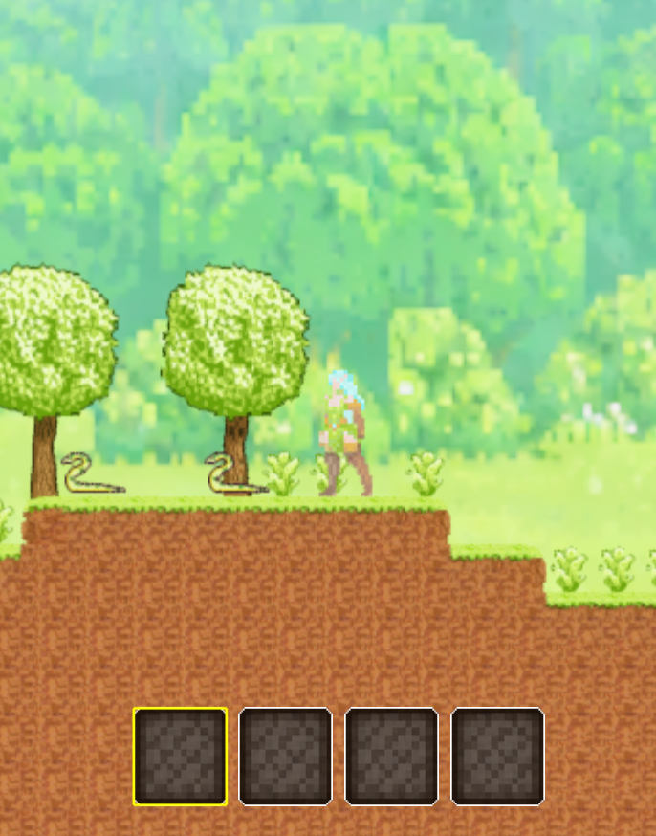
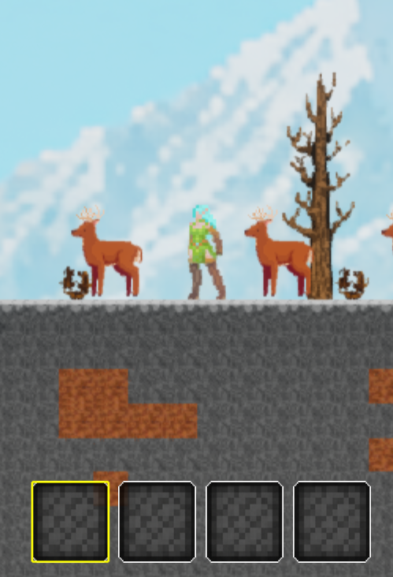
Інтерфейс користувача
10

Slide 11
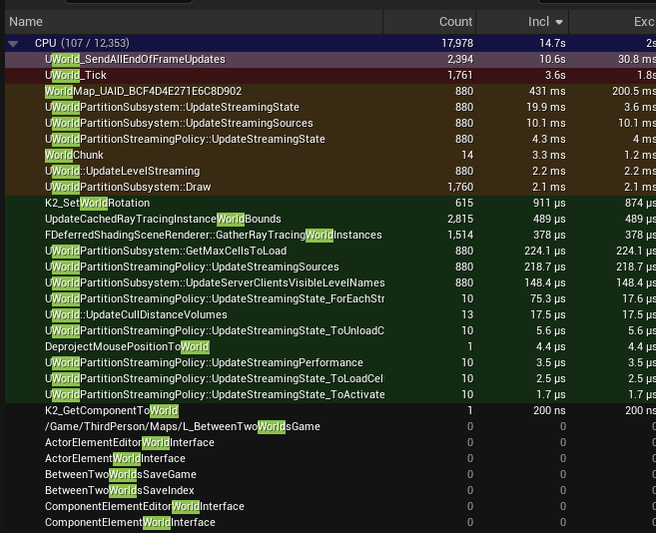
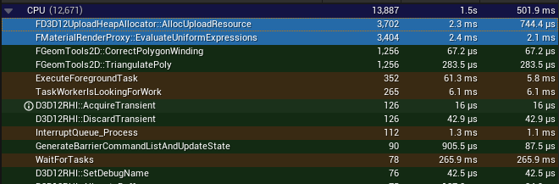
Тестування
Показники споживання процессорного часу в точці різкого падіння частоти кадрів
Показники споживання процессорного часу модулями генератора
11

Slide 12


Публікація результатів
12

Slide 13
Підсумки
У результаті роботи розроблено систему процедурної генерації ігрового світу для Survival-ігри на базі Unreal Engine 5, яка забезпечує автоматичне створення ландшафту та блокових структур. Реалізовані алгоритми дозволяють формувати унікальні ігрові простори та підтримують стабільну роботу при генерації великих територій.
Отримані результати є практично реалізованими в умовах сучасної ігрової розробки та відповідають підходам, що використовуються в комерційних проєктах. Система підвищує реіграбельність, зменшує витрати на ручне створення контенту та покращує оптимізацію великих ігрових світів.
Розроблене програмне забезпечення може бути використане як основа для створення Survival-ігор, прототипів відкритих світів або навчальних проєктів з процедурної генерації в Unreal Engine 5.
Подальший розвиток може включати розширення системи біомів, інтеграцію більш складних алгоритмів генерації (наприклад машинного навчання), а також оптимізацію для мультиплеєрного режиму.
13

